Slide 1


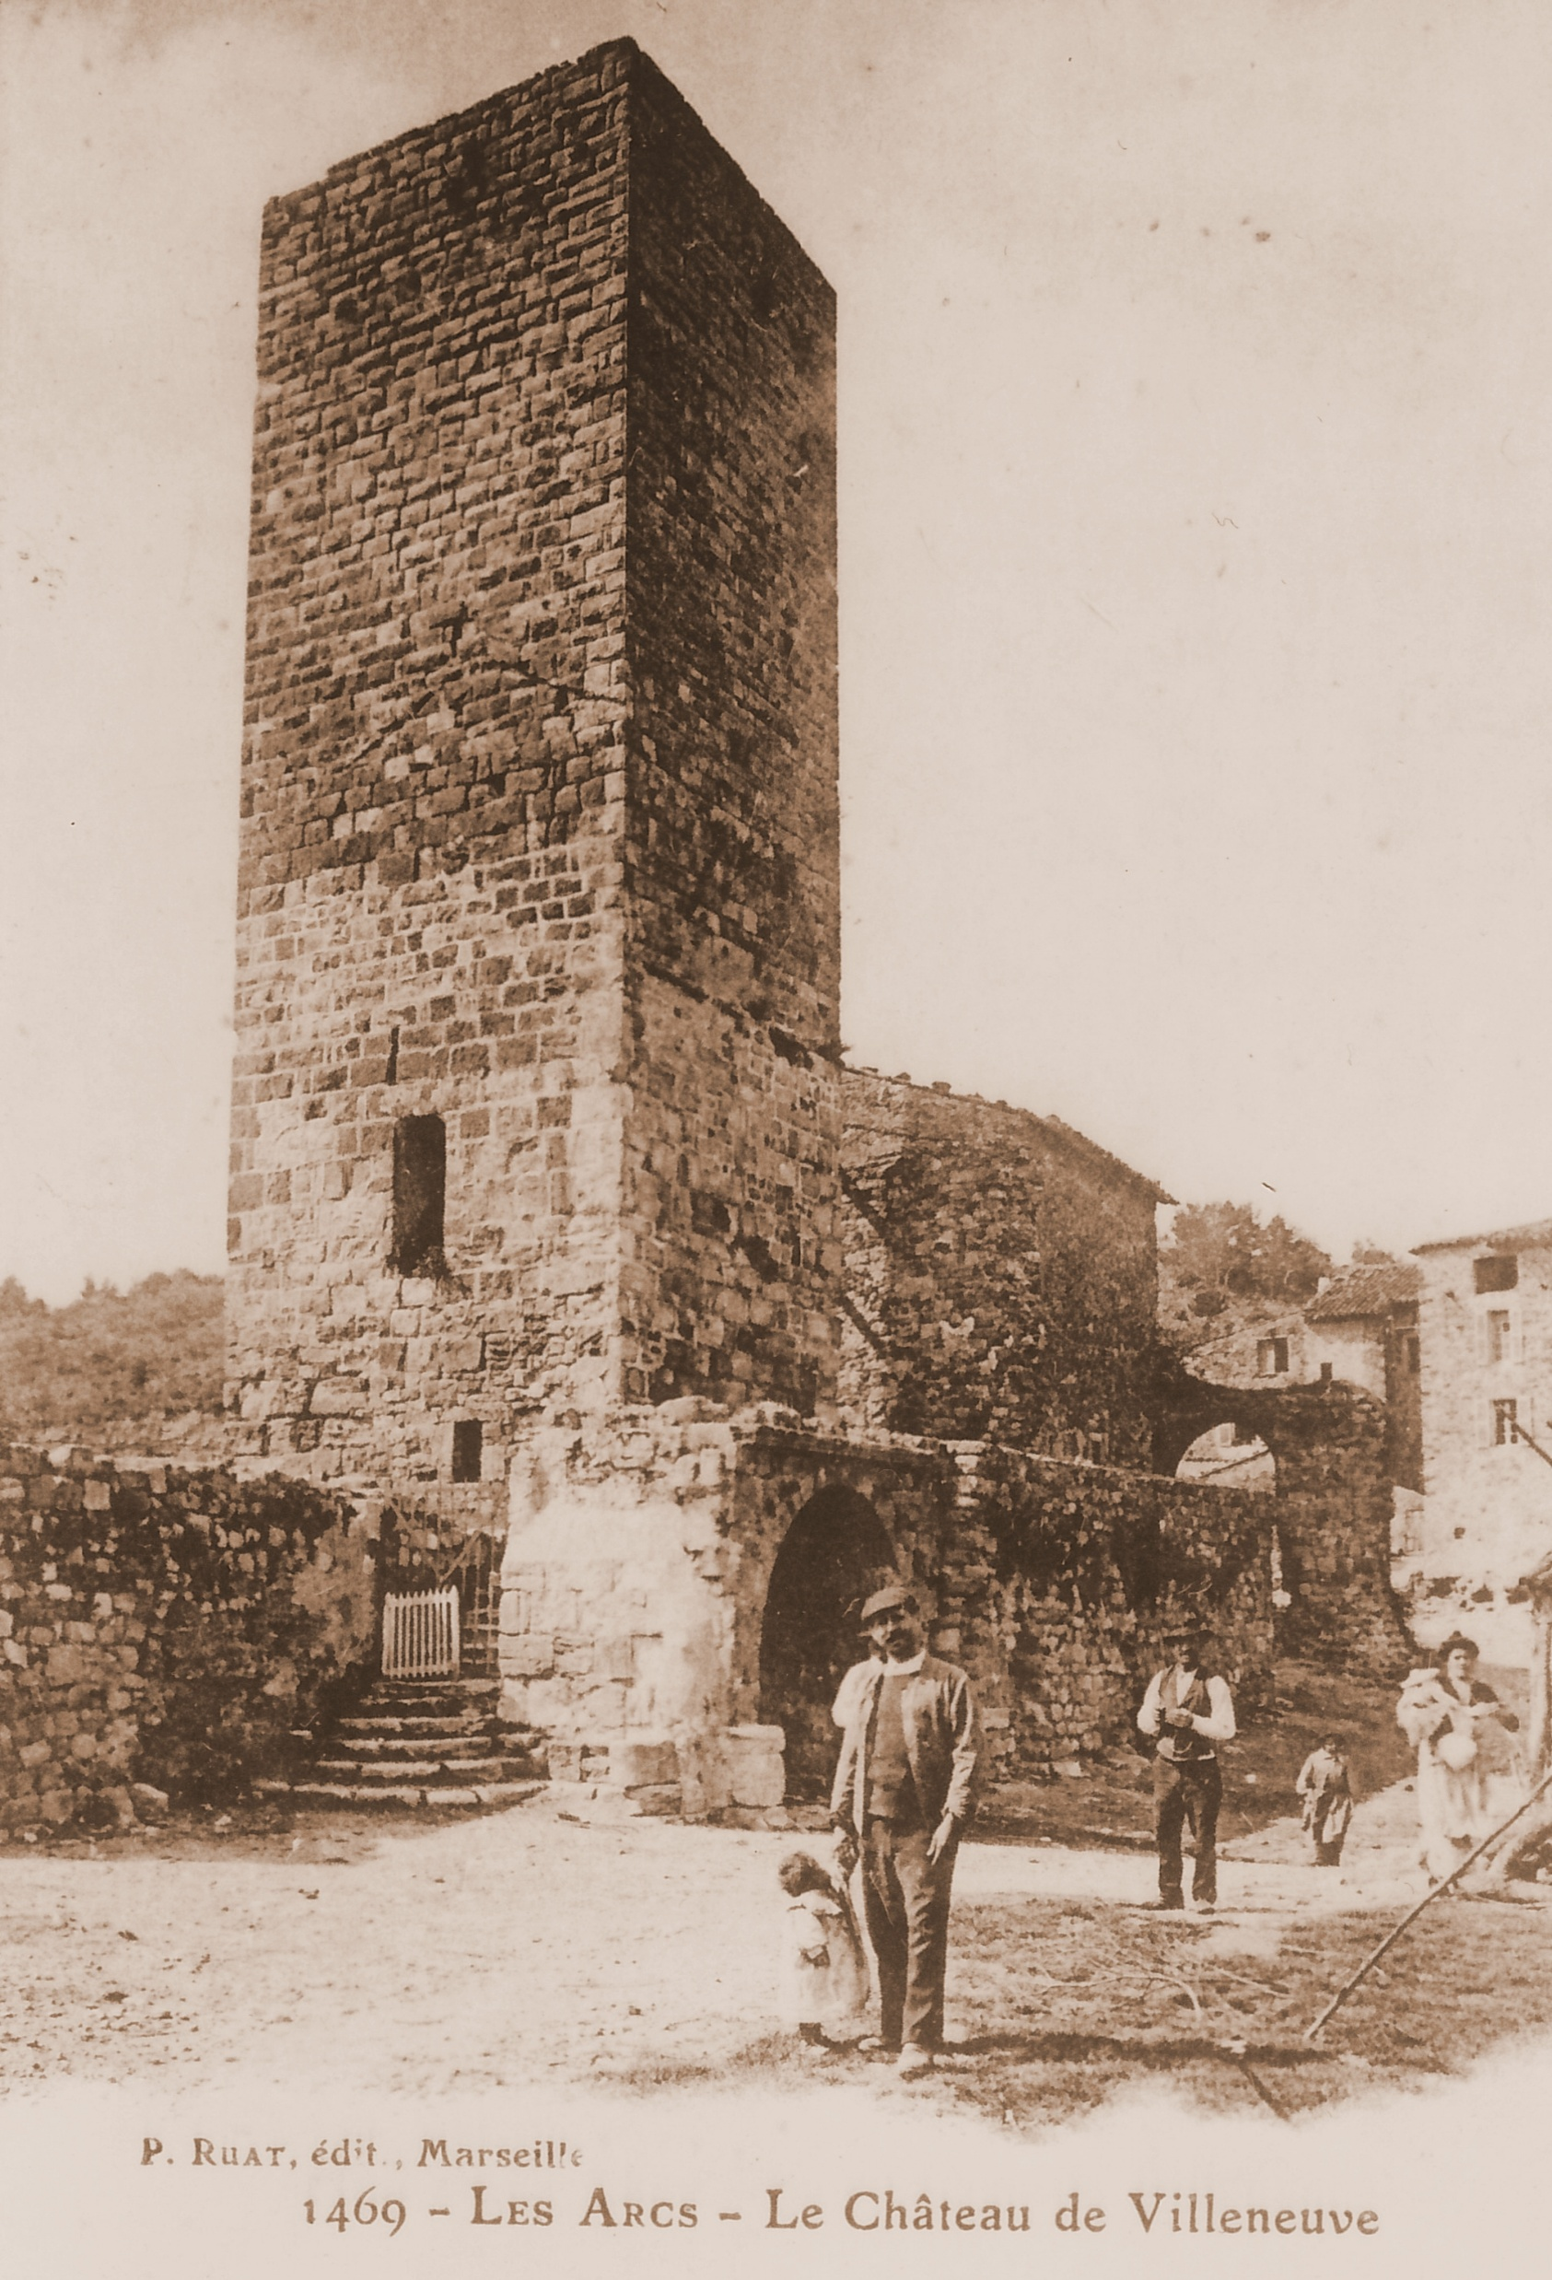

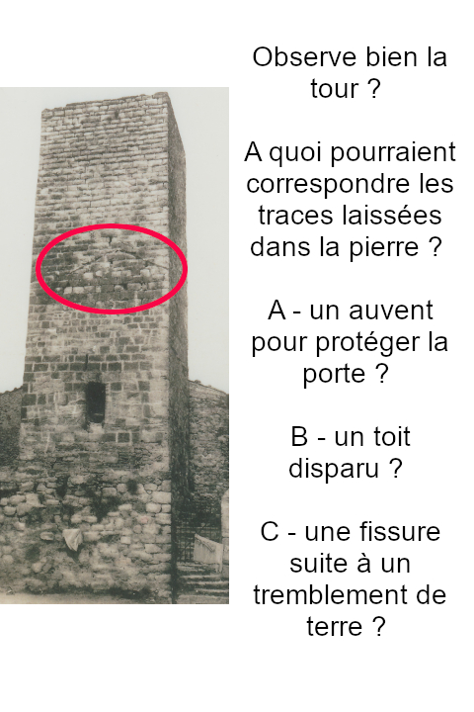



Cité médiévale
Bienvenue sur la plaque
de la tour
En résumé
En février 1863, un devis décrit et détaille les « ouvrages à exécuter pour la restauration de la tour du château ».
Pour en savoir plus …
Regarder la vidéo
La restauration de la tour
Pour les plus joueurs d’entre vous
Cliquez sur l’image pour avoir la réponse
Ville de Les Arcs sur Argens
Bastide Sainte
Cécile
Retrouvez toutes nos actualités
sur le site de la mairie des Arcs
ici

